Slide 1
আজকের পাঠে সবাইকে
স্বাগতম

Slide 2
শিক্ষক পরিচিতি
লিপি রানী শর্মা
সহকারী শিক্ষক
মাধবপুর সরকারি প্রাথমিক বিদ্যালয়।
ছাতক , সুনামগঞ্জ।

Slide 3
পাঠপরিচিতি
বিষয়: বাংলা
শ্রেণি : পঞ্চম
পাঠ শিরোনাম: স্বদেশ
পাঠ্যাংশ: এই যে নদী …দিন কাটে।
সময়ঃ ৪০ মিনিট

Slide 4
২.১.২ কবিতা শুনে মূলভাব বুঝতে পারবে।
১.৪.২ কবিতাটি প্রমিত উচ্চারণে আবৃত্তি করতে পারবে।
শিখনফল
১,৪.১ পাঠ্য পুস্তকের পাঠ শ্রবনযোগ্য স্পষ্টস্বরে ও প্রমিত
উচ্চারনে সাবলীলভাবে পড়তে পারবে।
২.৩.২ পাঠ্যবইয়ের কবিতার মূলভাব লিখতে পারবে।

Slide 5
এসো একটা ভিডিও দেখি
হ্যাঁ তোমরা ঠিক বলেছো।এটা আমাদের বাংলাদেশের প্রাকৃতিক দৃশ্য।
ভিডিওতে কোন দেশের প্রাকৃতিক দৃশ্যের ছবি দেখানো হয়েছে?
বলতে পারবে কি আজ আমরা কি নিয়ে পড়বো?
ভিডিওতে কি দেখতে পেলে ?

Slide 6
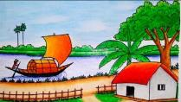
আজ আমরা পড়ব
স্বদেশ
লিখেছেন
আহসান হাবীব

Slide 7
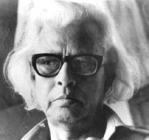
কবি পরিচিতি
সাহিত্যের ব্যাপ্তিঃ তিনি শিশু-কিশোরদের জন্য প্রচুর ছড়া ওকবিতা লিখেছেন।তাঁর কবিতার ছন্দ ও শব্দ সহজেই মন কাড়ে।তিনি শুধু কবিই ছিলেন না। দীর্ঘদিন তিনি নানা পত্রিকার সাহিত্যর পাতার সম্পাদকের দায়িত্ব পালন করেছেন।
মৃত্যুঃ ১৯৮৫ সালের ১০ই জুলাই তিনি মৃত্যুবরণ করেন।
উল্লেখযোগ্য কাব্য গ্রন্থঃ বৃষ্টি পড়ে টাপুর টুপুর ও ছুটির দিন দুপুরে তাঁর বিখ্যাত শিশুতোষ কাব্যগ্রন্থ।
জন্মঃ ২রা জানুয়ারি ১৯১৭ সালে পিরোজপুর জেলার শঙ্করপাশা গ্রামে কবি জন্মগ্রহণ করেন।
আহসান হাবীব

Slide 8
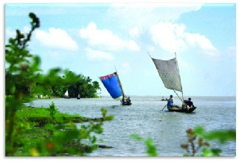
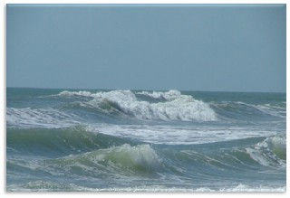
এসো কিছু ছবি দেখি
আমাদের দেশ একটি নদীমাতৃক দেশ।এদেশের প্রায় সবখানেই নদী দেখা যায়।
কেউ কি বলতে পারবে বাংলাদেশের কোথায় কোথায় নদী আছে?
ছবিতে কি দেখতে পাচ্ছ?

Slide 9
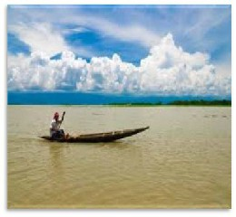
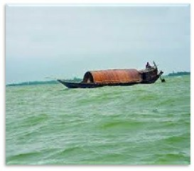
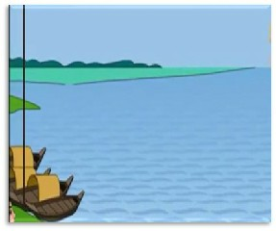
ছবির সাথে কবিতা পড়ি
এই যে নদী
নদীর জোয়ার
নৌকা সারে সারে,

Slide 10
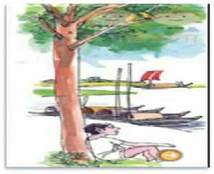
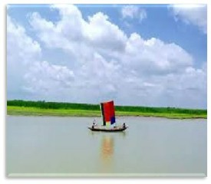
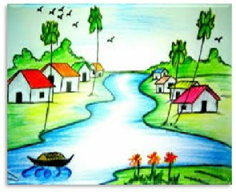
ছবির সাথে কবিতা পড়ি
একলা বসে আপন মনে
বসে নদীর ধারে-
এই ছবিটি চেনা।

Slide 11
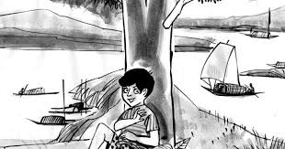
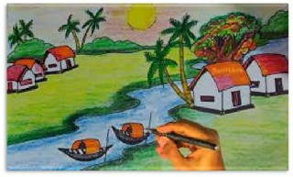
ছবির সাথে কবিতা পড়ি
মনের মধ্যে যখন খুশি
এই ছবিটি আঁকি

Slide 12
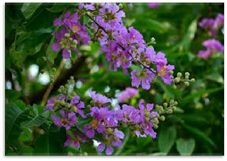
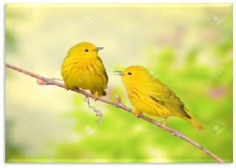
ছবির সাথে কবিতা পড়ি
এক পাশে তার জারুল গাছে
দুটি হলুদ পাখি-

Slide 13
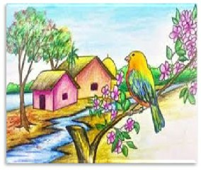
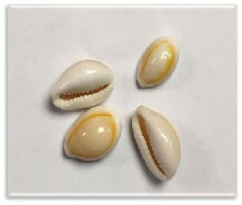
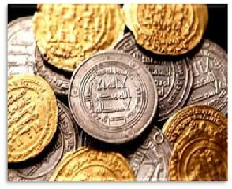
ছবির সাথে কবিতা পড়ি
এমনি পাওয়া এই ছবিটি
কড়িতে নয় কেনা।

Slide 14
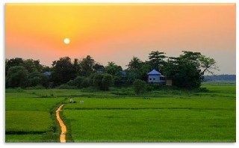
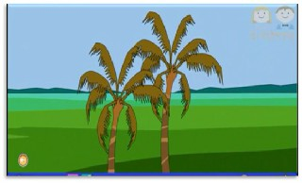
ছবির সাথে কবিতা পড়ি
মাঠের পরে মাঠ চলেছে
নেই যেন এর শেষ

Slide 15
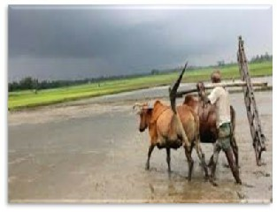
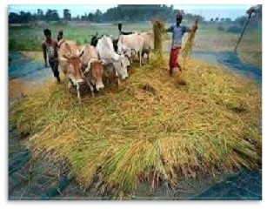
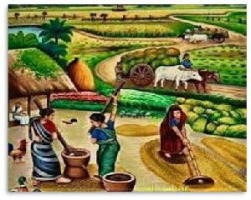
ছবির সাথে কবিতা পড়ি
নানা কাজের মানুষগুলো
আছে নানান বেশ।

Slide 16
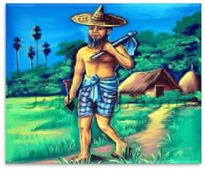
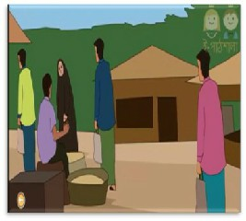
ছবির সাথে কবিতা পড়ি
মাঠের মানুষ যায় মাঠে আর
হাটের মানুষ হাটে।

Slide 17
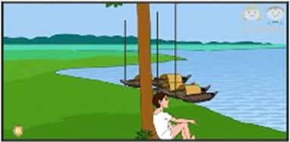
ছবির সাথে কবিতা পড়ি
দেখে দেখে একটি ছেলের
সারাটি দিন কাটে।

Slide 18
শিক্ষকের আদর্শ পাঠ
স্বদেশ
আহসান হাবীব
এই যে নদী
নদীর জোয়ার
নৌকা সারে সারে,
মনের মধ্যে যখন খুশি
এই ছবিটি আঁকি,
এক পাশে তার জারুল গাছে
দুটি হলুদ পাখি-
এমনি পাওয়া এই ছবিটি
কড়িতে নয় কেনা।
একলা বসে আপন মনে
বসে নদীর ধারে-
এই ছবিটি চেনা।
Notes:
শিক্ষক শুদ্ধ উচ্চারনে কবিতাটি আবৃতি করবেন এবং শিক্ষার্থীরা মনোযোগ সহকারে শুনবে।

Slide 19
যুক্তবর্ণ শিখি
স্বদেশ- স্ব = স+ব
আঁকি - আঁ=আ+ ৺
স্বদেশ -
স্ব =
স +ব

Slide 20
শব্দের অর্থগুলো জেনে নিই
স্বদেশ
নিজের দেশ
সারে সারে
সারি সারি
কড়ি
টাকা পয়সা
বেশ
পোশাক

Slide 21
বিপরীত শব্দগুলো জেনে নিই
স্বদেশ
বিদেশ
জোয়ার
ভাঁটা
আপন
পর
চেনা
অচেনা
শেষ
শুরু

Slide 22
শিক্ষার্থীদের সরব পাঠ ও
প্রমিত উচ্চারন অনুশীলন

Slide 23
তোমার পাঠ্য বইয়ের ৫১ নং পৃষ্টা বের করে পাঠ্যাংশ টুকু দলে আবৃত্তি কর

Slide 24
একক পাঠ
পাঠ্যাংশ টুকু একাকি আবৃত্তি কর

Slide 25
দলগত কাজ
কবিতাটির প্রথম দুই লাইন দলের একজন আবৃত্তি করবে আর বাকিরা মনযোগ দিয়ে শুনবে। এভাবে পর্যায়ক্রমে সবাই দুই লাইন করে আবৃত্তি করবে যাতে করে আজকের কবিতাংশটুকু সবার মুখস্ত হয়ে যায়।

Slide 26
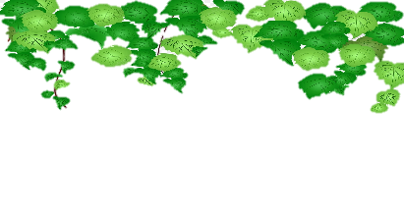
জোড়ায় কাজ
সংক্ষেপে উত্তর দাওঃ
নৌকা সারে সারে কোথায় বাঁধা আছে?
নদীর ধারে আপন মনে কে বসে আছে?
কড়ি দিয়ে কোন ছবিটি কেনা যায় না?

Slide 27
কবিতাটির মূলভাব জেনে নিই
বাংলাদেশ নদীমাতৃক দেশ , অর্থাৎ এদেশে সবখানেই নদী দেখা যায়। ‘স্বদেশ’ কবিতায় বাংলাদেশের প্রকৃতি ও মানুষের জীবনযাত্রার ছবি তুলে ধরা হয়েছে। একটি ছেলে সেই ছবি দেখছে ও তার মনের ভিতরে ধরে রাখছে। নদীর জোয়ার , নদীর তীরে নৌকা বেঁধে রাখা , গাছে গাছে পাখির কলকাকলি – সবই ছেলেটির মনে নিজের দেশের জন্য , মায়া-মমতা ও ভালোবাসার অনুভূতি জোগাচ্ছে।
Notes:
শিক্ষক কবিতাটির মূল্ভাব নিজের ভাষায় শিক্ষার্থীদের সামনে উপস্থাপন করবেন।

Slide 28
মূল্যায়ন
1.
গ্রাম বাংলার কোন ছবিটি আমাদের চেনা?
2.
কোন ছবিটি টাকা দিয়ে কেনা যায় না?
কী দেখে ছেলেটির দিন কেটে যায়?
3.
4.
কবি আহসান হাবীব কত সালের কত তারিখ মৃত্যু বরণ করেন ?

Slide 29
আজকের one day one word
কড়ি
টাকা পয়সা
বাংলা মায়ের শ্যামল প্রকৃতির মন জুড়ানো ছবি কড়ি দিয়ে কেনা যায় না।

Slide 30
পরিকল্পিত কাজ
স্বদেশ কবিতার আজকের কবিতাংশটুকুর মূলভাব বাড়ি থেকে লিখে আনবে।
Notes:
শিক্ষক শিক্ষার্থীরা বাড়ির কাজ ঠিকমত করে কিনা তা প্রতিদিন দেখার চেষ্টা করবেন।

Slide 31
ধন্যবাদ

